Slide 1


Uma proposta objetiva para o retorno às atividades práticas
Alexandre Caldeira
XX de XXXX, 2021
Centro Acadêmico de Engenharia Elétrica - Departamento de Engenharia Elétrica - caelt@ufv.br

Slide 2
Sumário
Introdução e Contexto
Validação em etapas:
  Const
  Curva

Slide 3
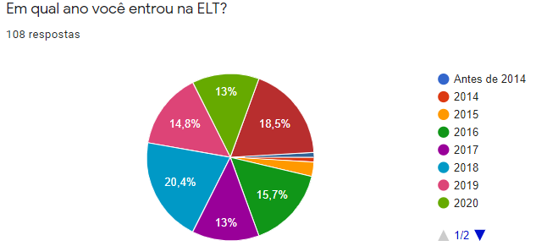
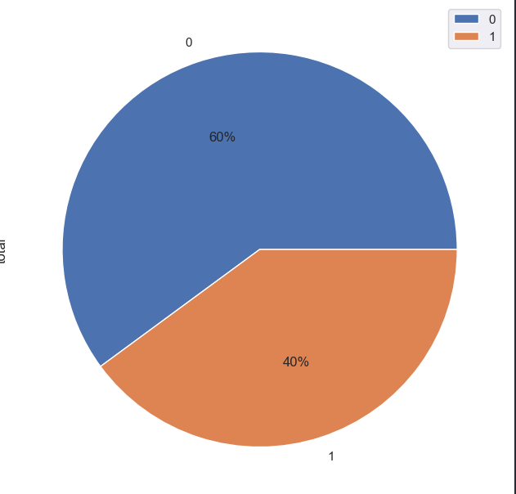
Questionário
Introdução e contexto
Grafico de porcentagem do curso que respondeu,
melhorar

Slide 4
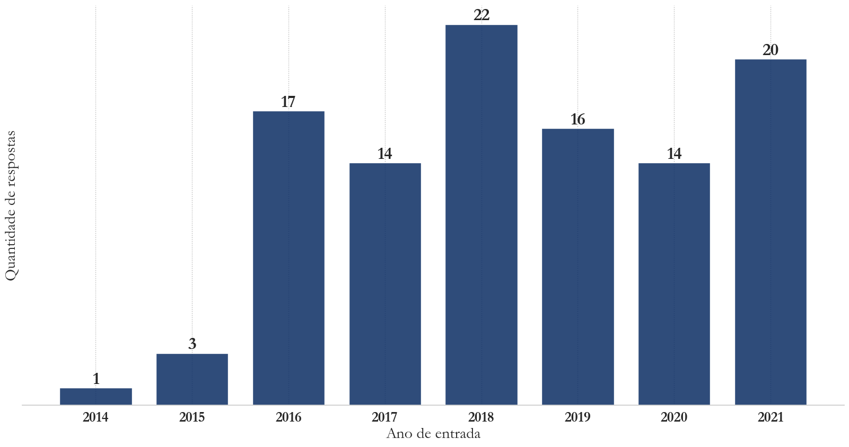
Resultados
Amostra alcançada

Slide 5
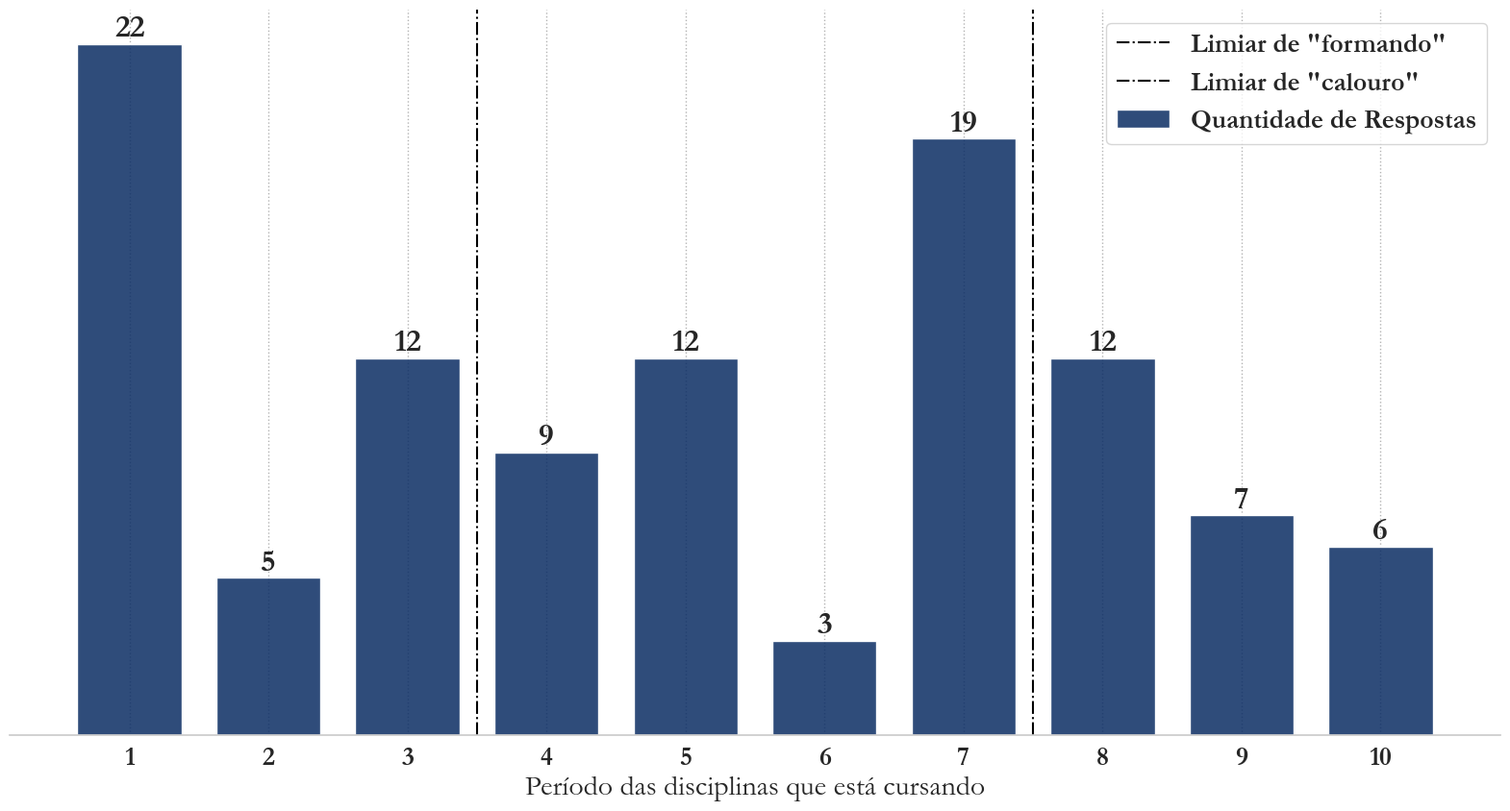
Resultados
Categorias

Slide 6
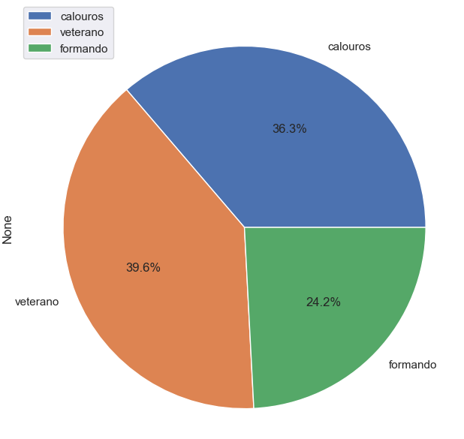
Resultados
Amostra alcançada
Trocar cores

Slide 7
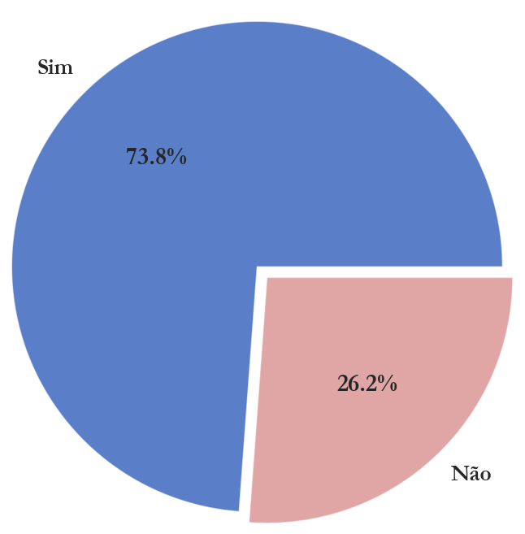
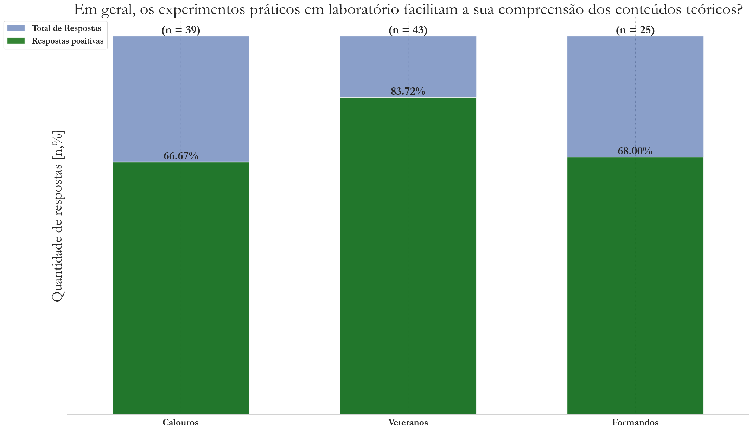
Resultados
Opinião discente

Slide 8
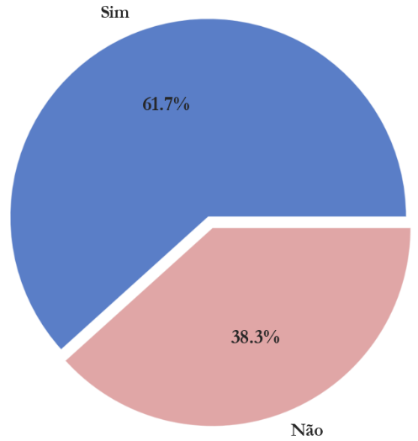
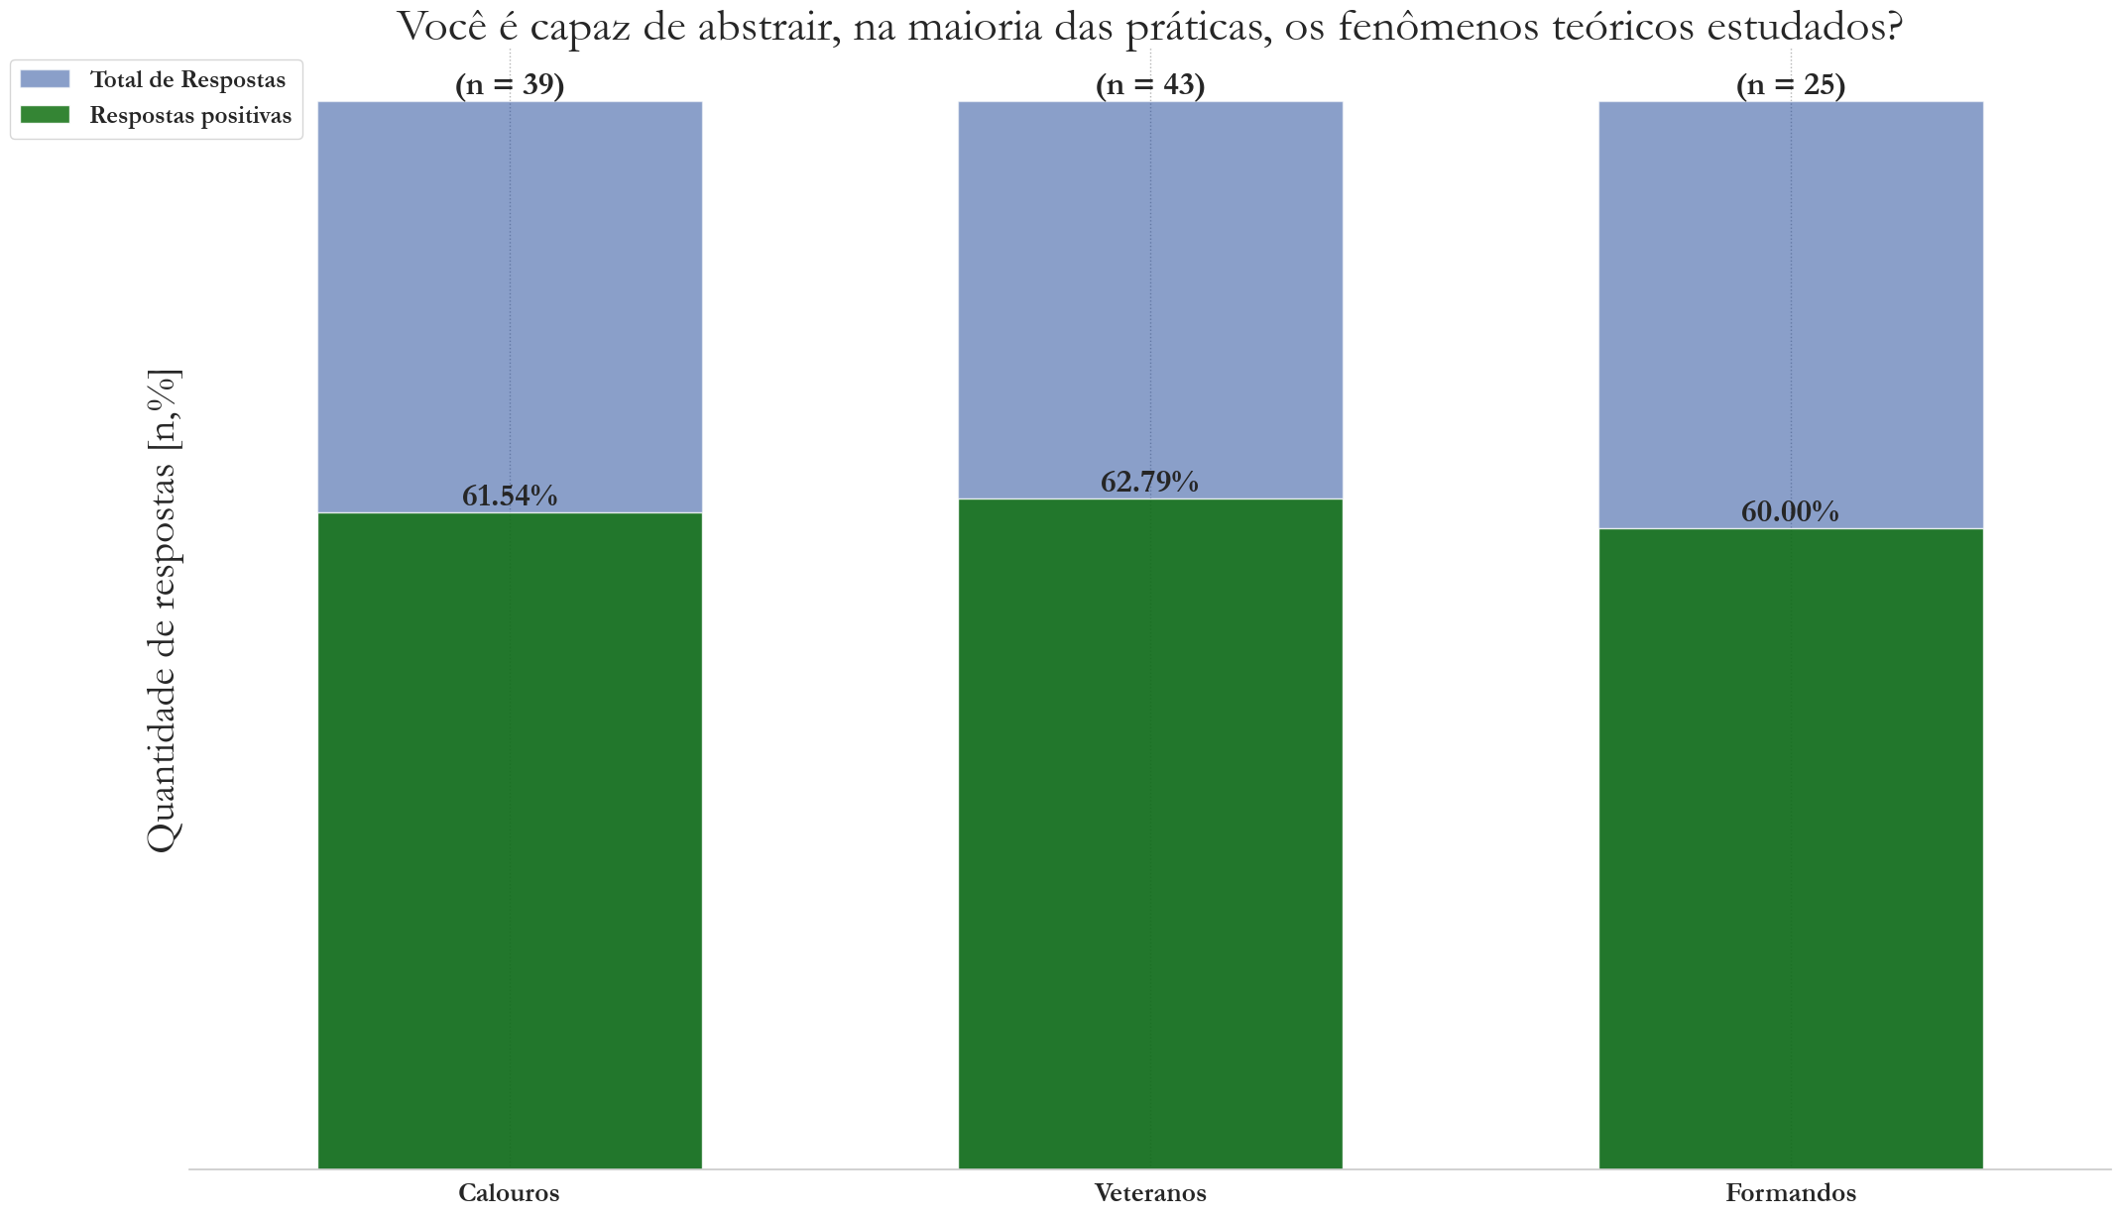
Resultados
Opinião discente

Slide 9
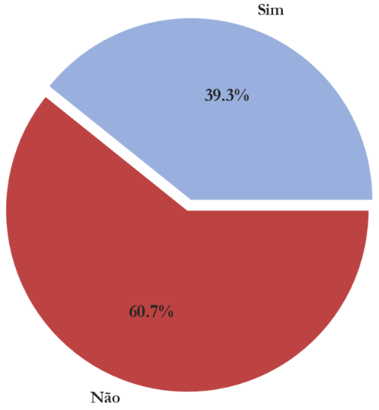
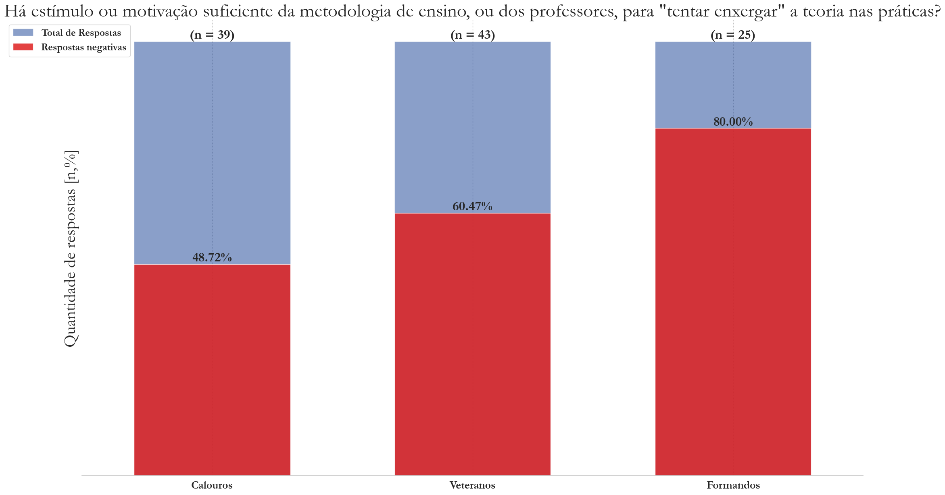
Resultados
Opinião discente

Slide 10
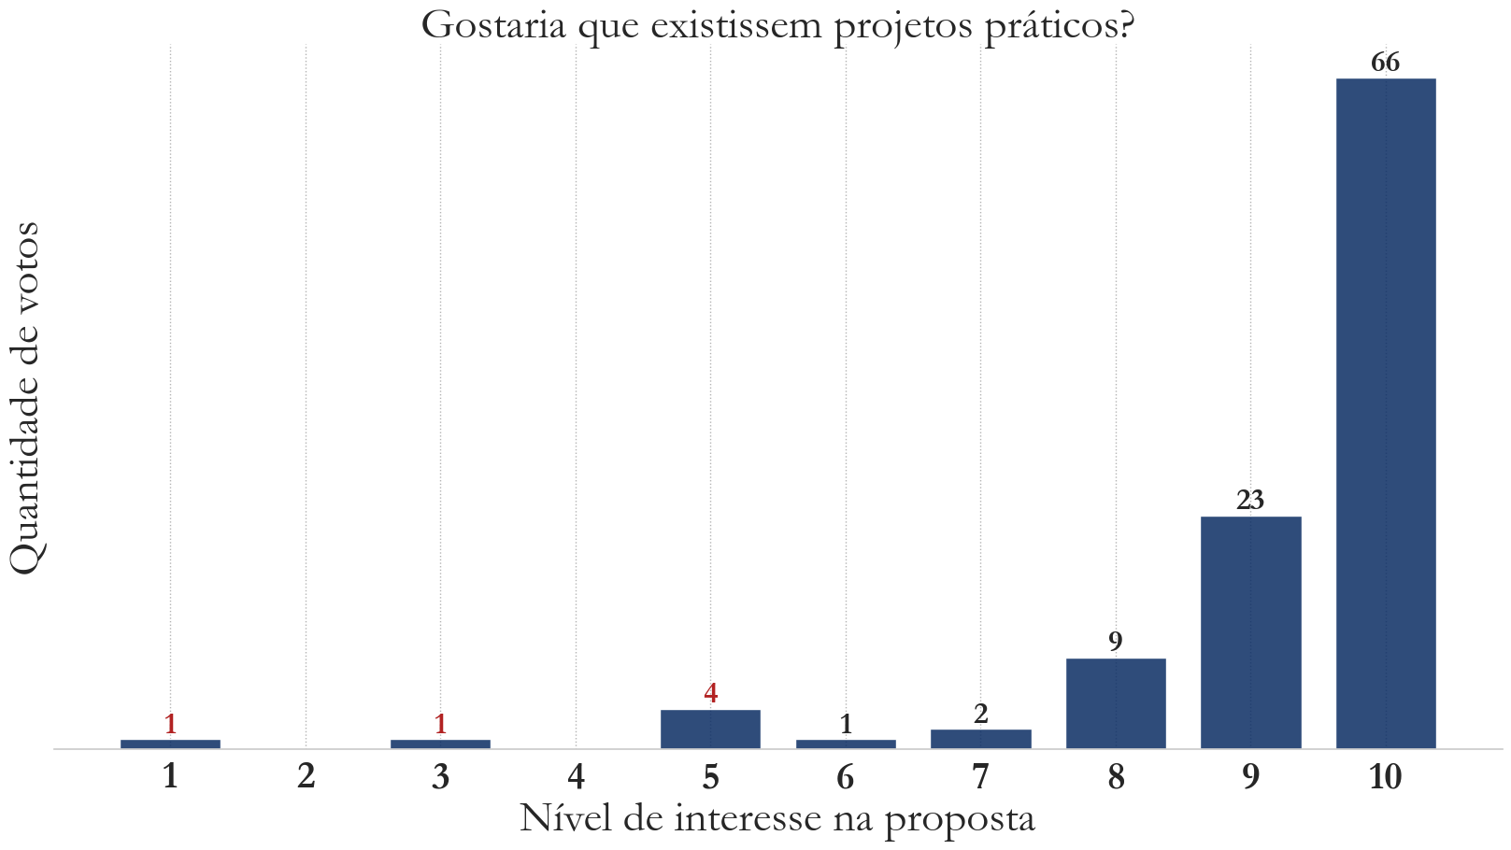
Proposta
Validação e análise

Slide 11
Uma proposta objetiva para o retorno às atividades práticas
Muito obrigado! Dúvidas?
Alexandre Caldeira
XX de XXXX, 2021

